Slide 1
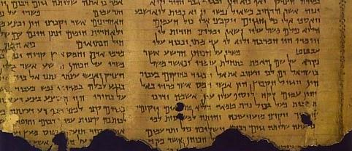
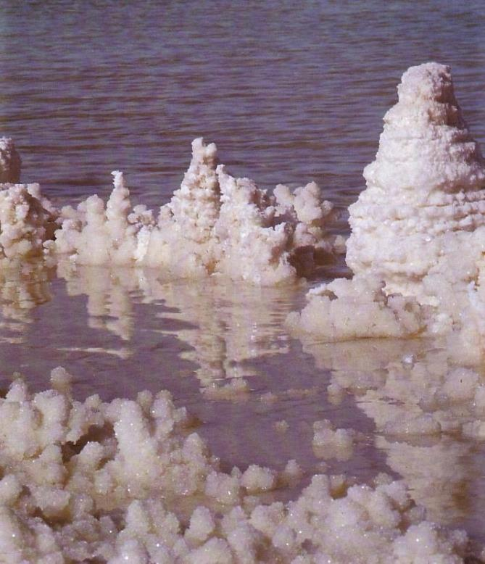
死海古卷
在教会历史上最重要的文学发现
Dr. Rick Griffith • 博士 • 新加坡神学院 • BibleStudyDownloads.org

Slide 2

死海的位置
加利利海
大海
215公里(135哩)
约旦河
盐海

Slide 3
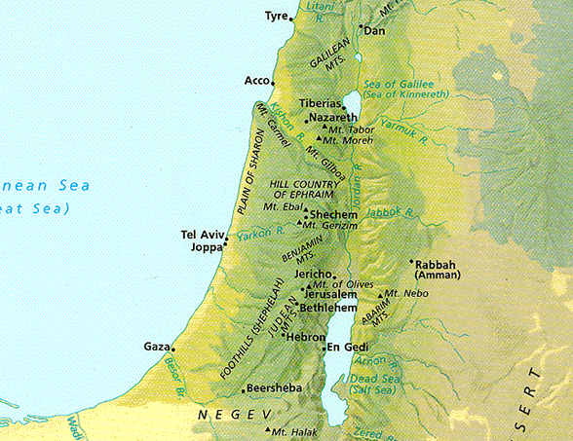
南北的高度分隔
约旦的纵谷

Slide 4
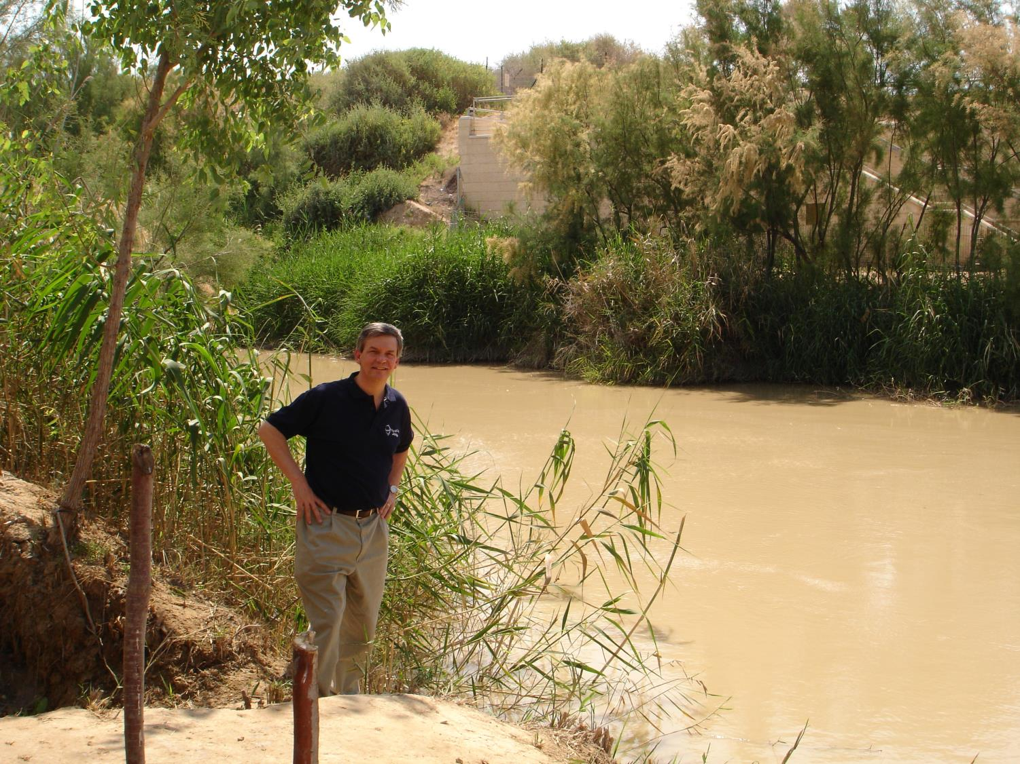
耶稣受洗之地

Slide 5

约旦纵谷
很深的漥地
从犹大的旷野俯视

Slide 6
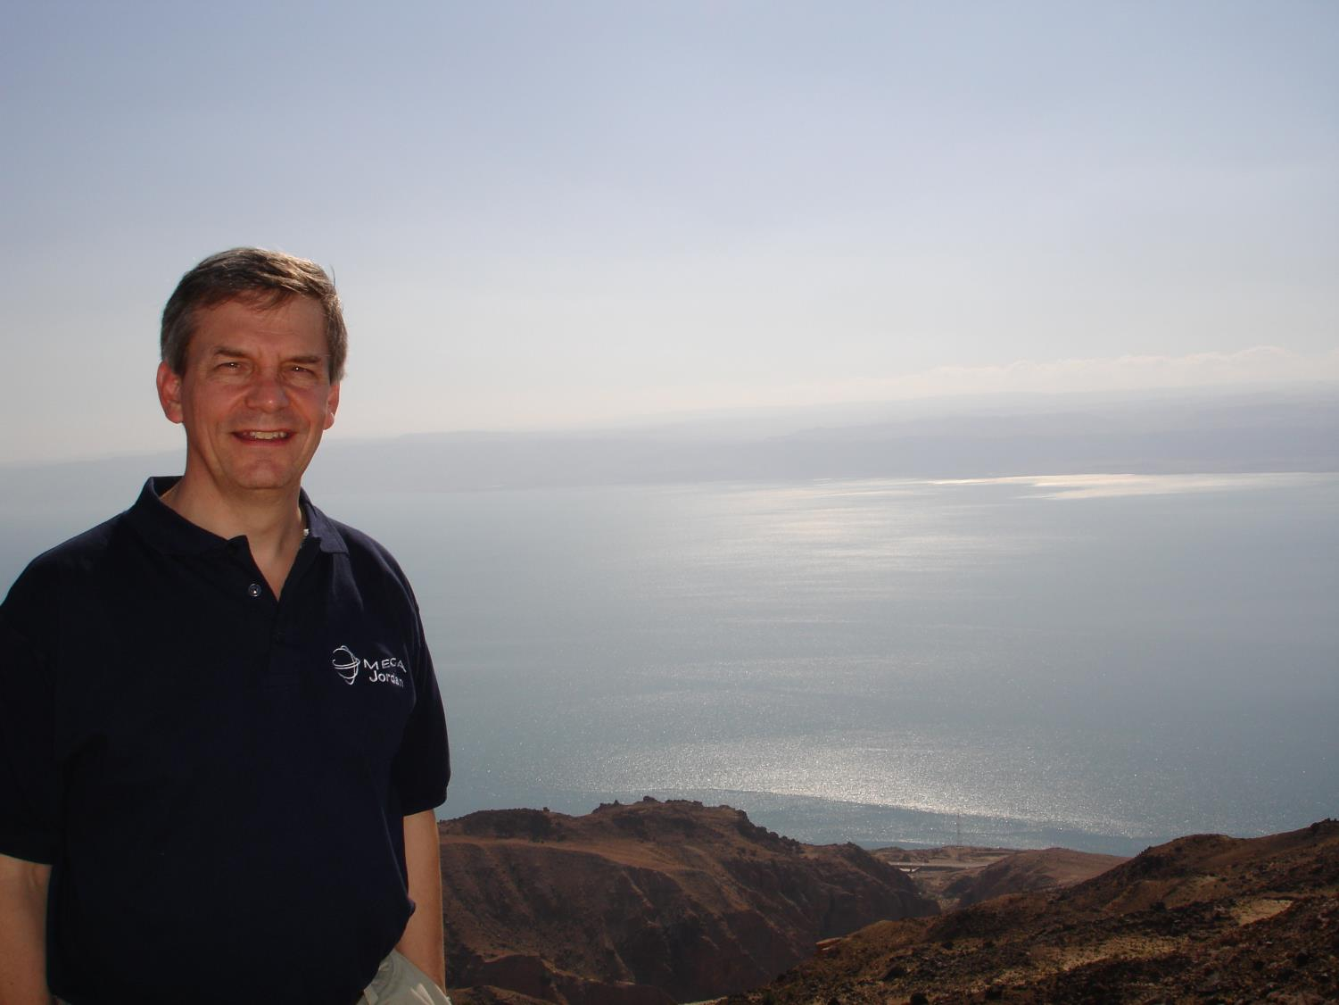
从高地观看

Slide 7
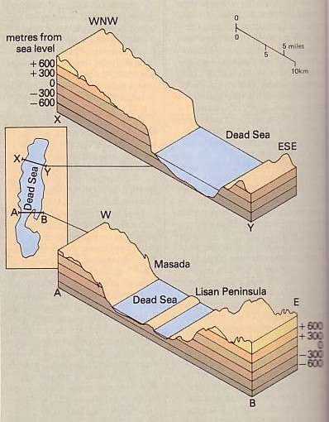
在地球上最低的地点(-394 公尺 )。
每一年平均雨量约3-4英吋, 现在分为三 个部分
从公元1世纪最高的20 m,自1975下降約12 m。
以色列由钾造成肥料 每年收益十亿美元

Slide 8
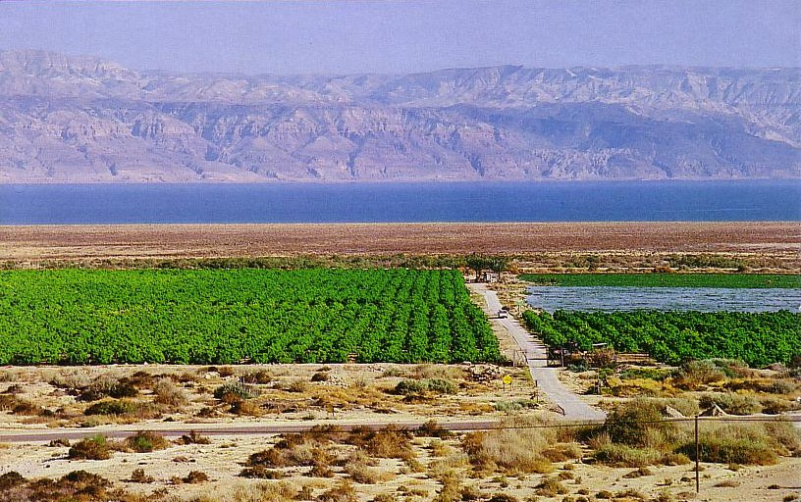
从新鲜水源绿洲旁所栽种的农作物

Slide 9
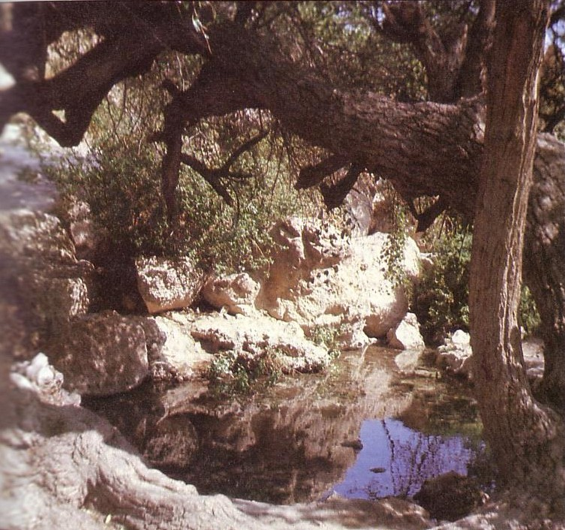
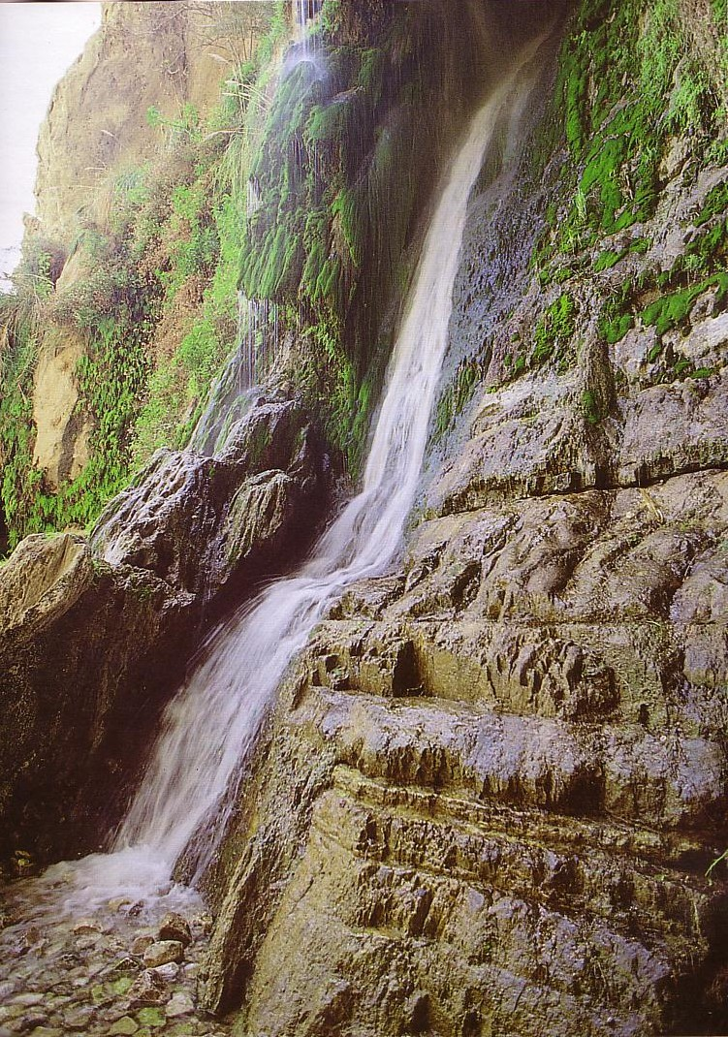
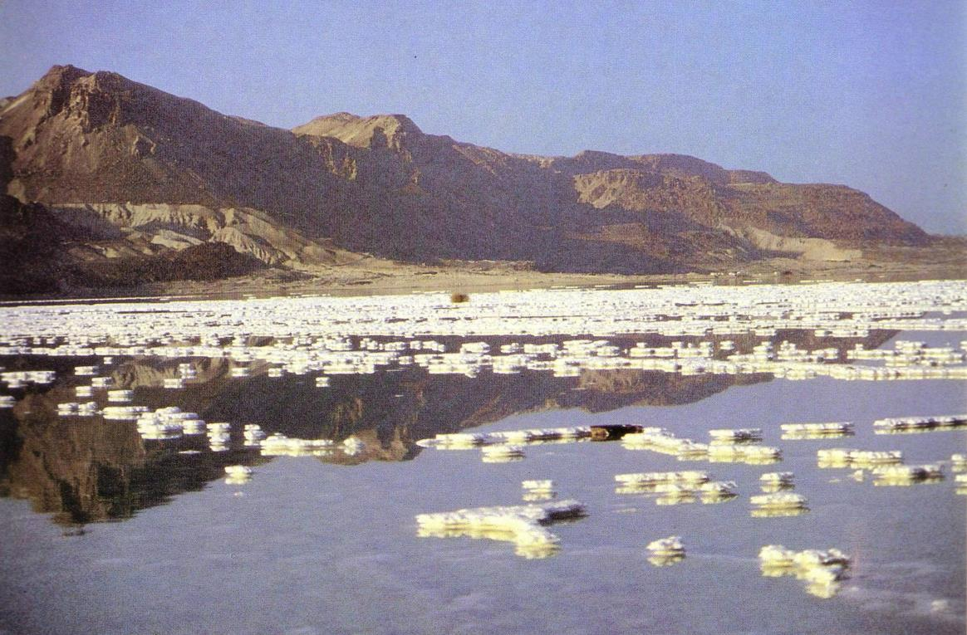
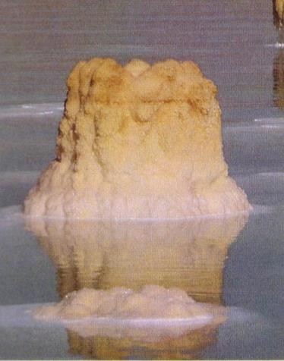
En Gedi
安基地
The Salt Sea

Slide 10
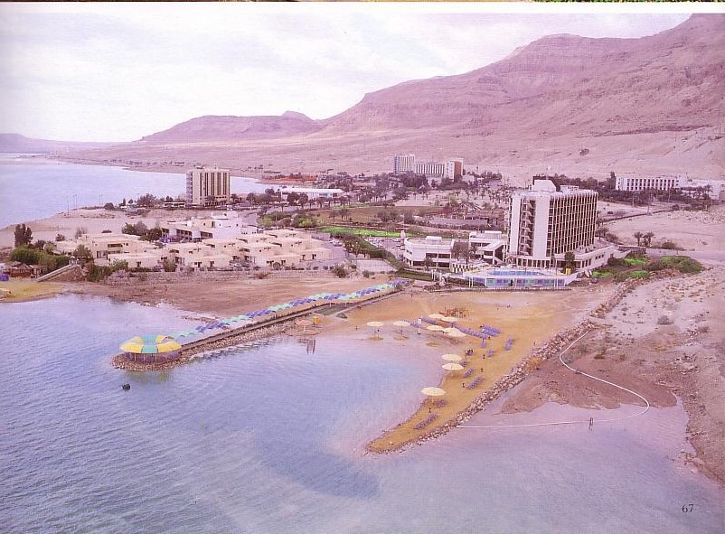

盐海的渡假胜地?

Slide 11
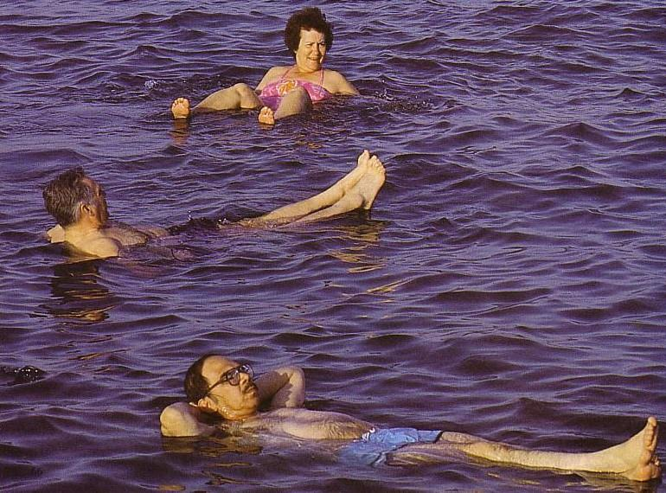
在地球上含盐最高之地
盐的含量是海水的六倍
27% 固体与7% 盐
可軽易浮在水上
因没有出口

Slide 12
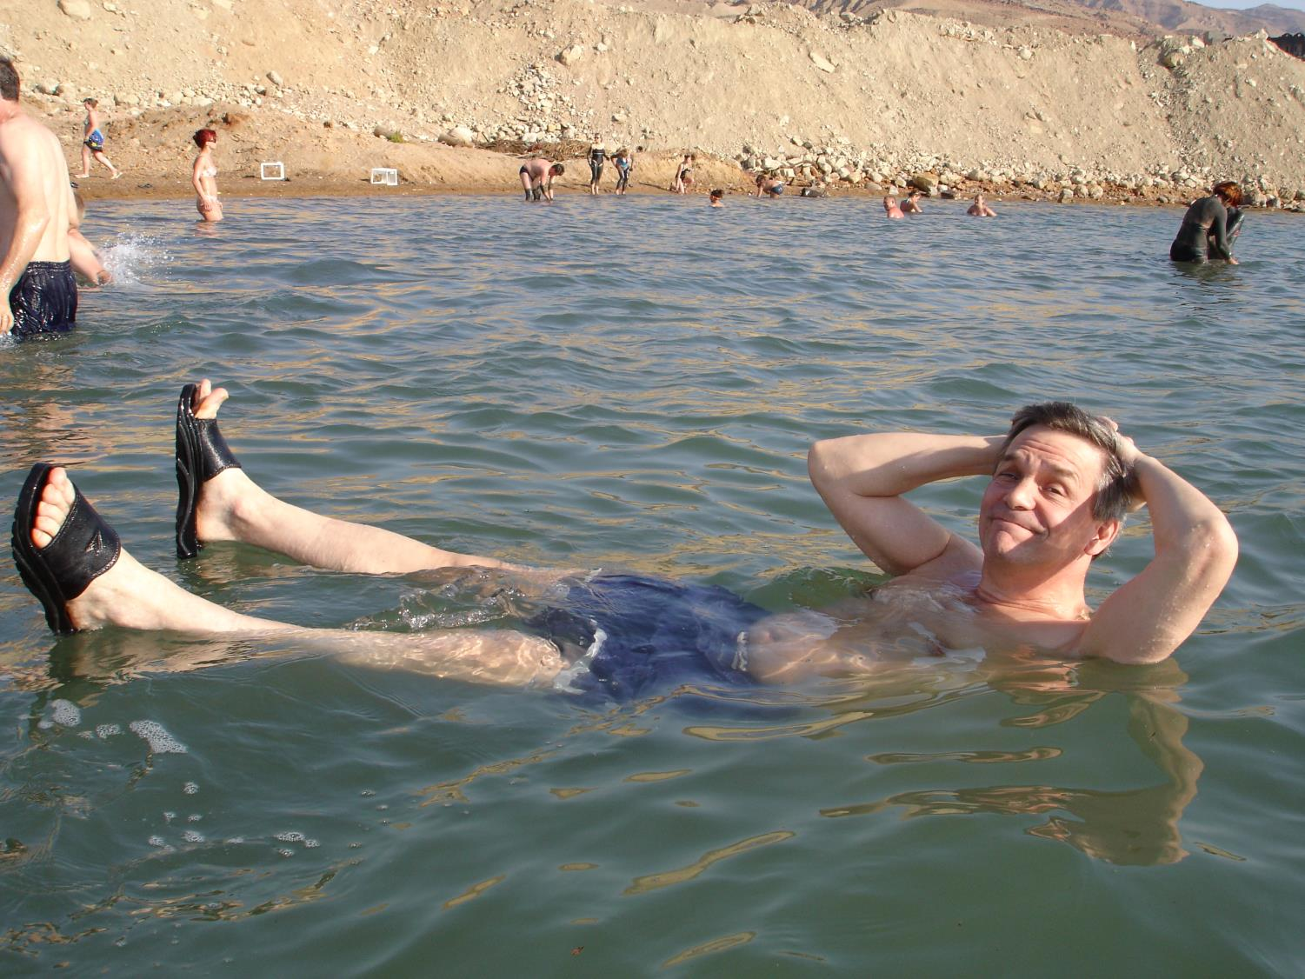
我也很享受!

Slide 13
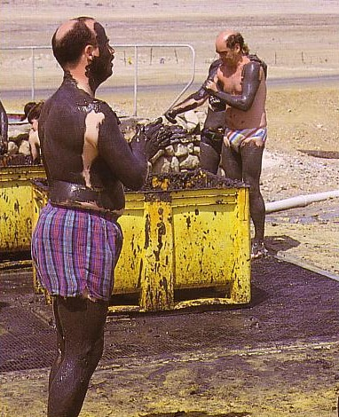
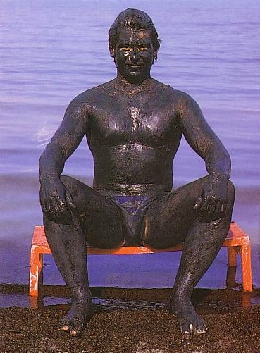
死海泥浆
(他们说)对皮肤很有益处
你不可以涂太多

Slide 14

Rick, Randall, Tim
雷克，琅迪，丁丁

Slide 15

有一些麻麻的感觉，但对皮肤很好!

Slide 16

非常的愉快?

Slide 17
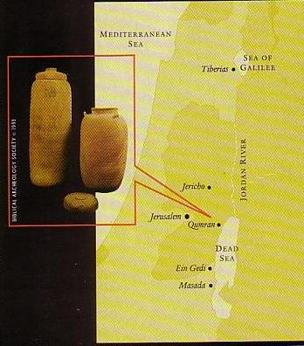
死海纸卷的历史
174
在1947年，七个纸卷被发现了，并且迅速被出版了。

Slide 18
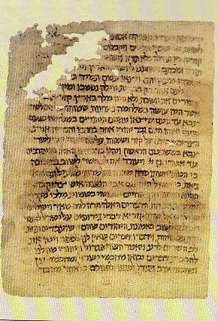
死海纸卷的历史
174
在1947年，七个纸卷被发现了，并且迅速被出版了。
Bar Kochba 信件 (1952 年, 1960-61)
在(1947-1956)年有上百纸卷和15,000 个片段随后出現。

Slide 19
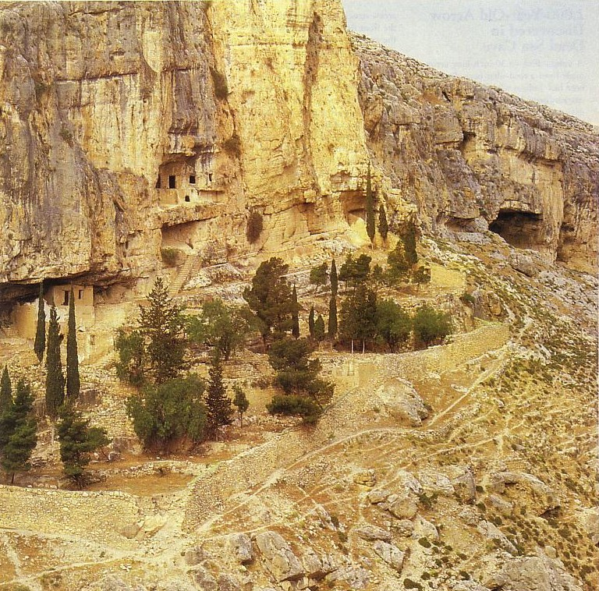
Tough Work!
经常要将纸卷放在小山丘是不容易的事

Slide 20
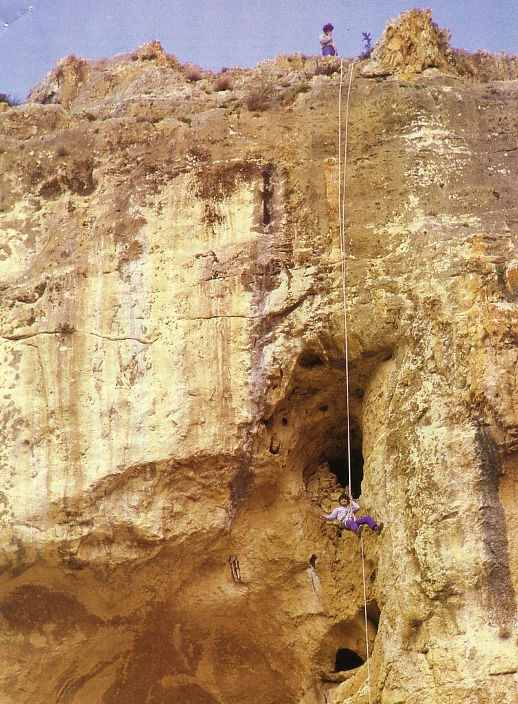
Near Impossible Work
有时它是被隐藏在不可能的位置附近!

Slide 21
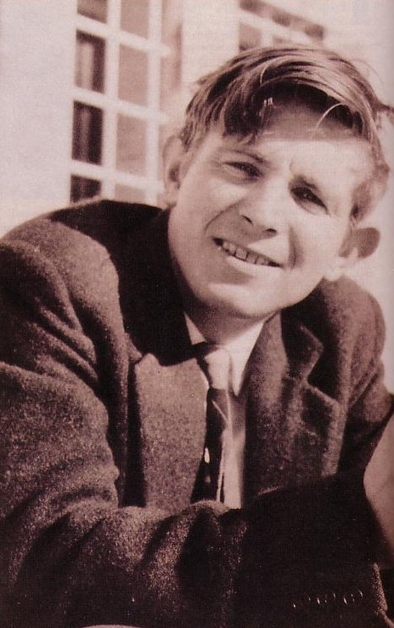
纸卷的鑑定
174
有些紙卷的片段被分配到约翰Strugnell 和他的学者小团队中鑑定與评估

Slide 22
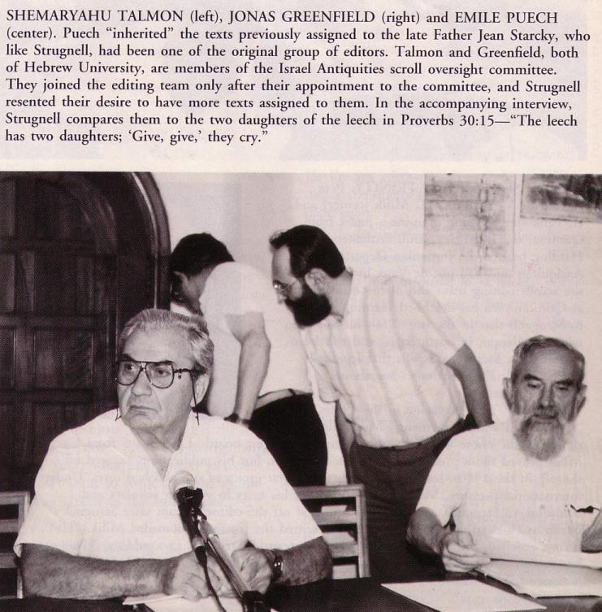
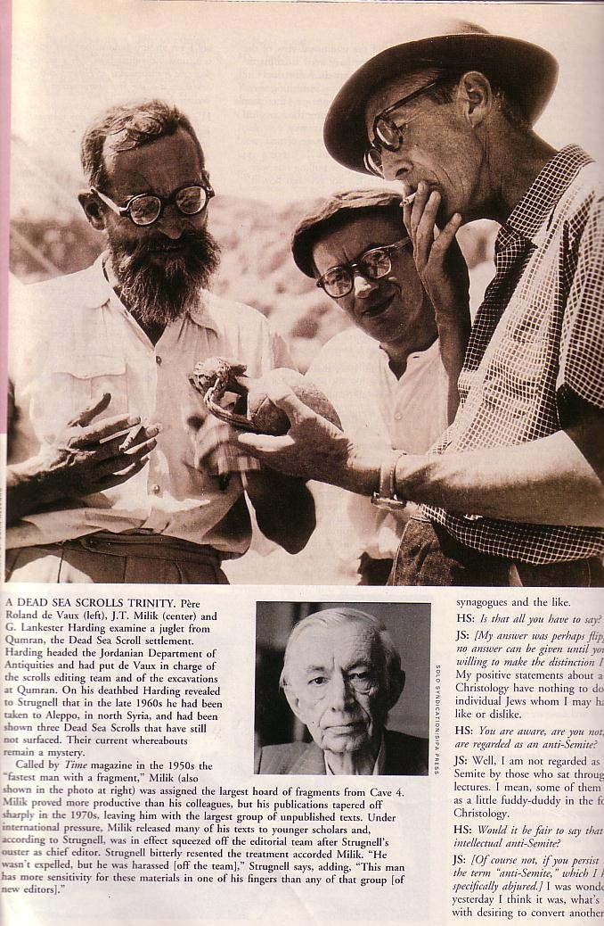
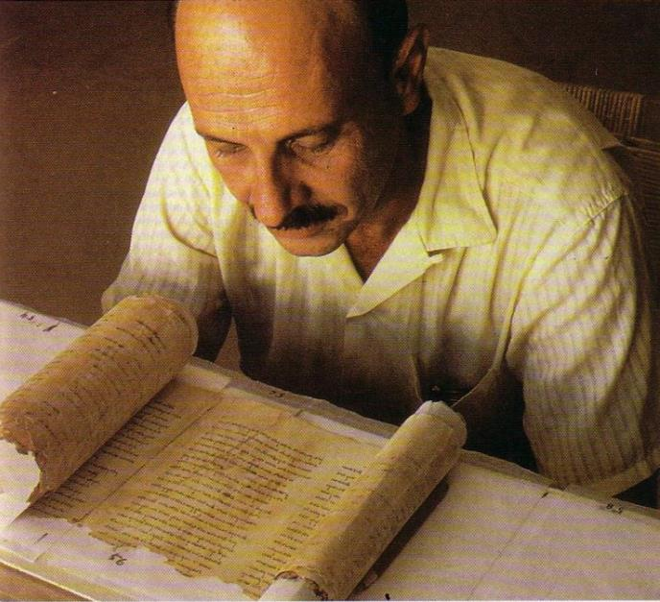
Strugnells之 團隊
他们有专利权观看紙卷的片段
Talmon, Puech, Greenfield
Yigal Yadin
De Vaux, Milik, Harding

Slide 23
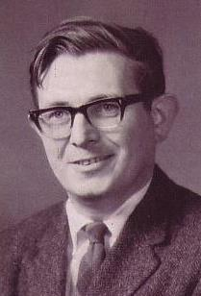
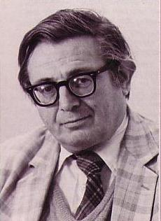
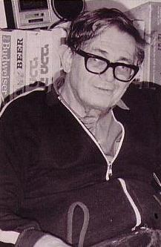
曾經是如此慢長的工作...
174
約翰Strugnell 學者小團隊中紙卷的片段未現約40 年・
沒有一位是猶太學者
同時, Strugnell 變老

Slide 24
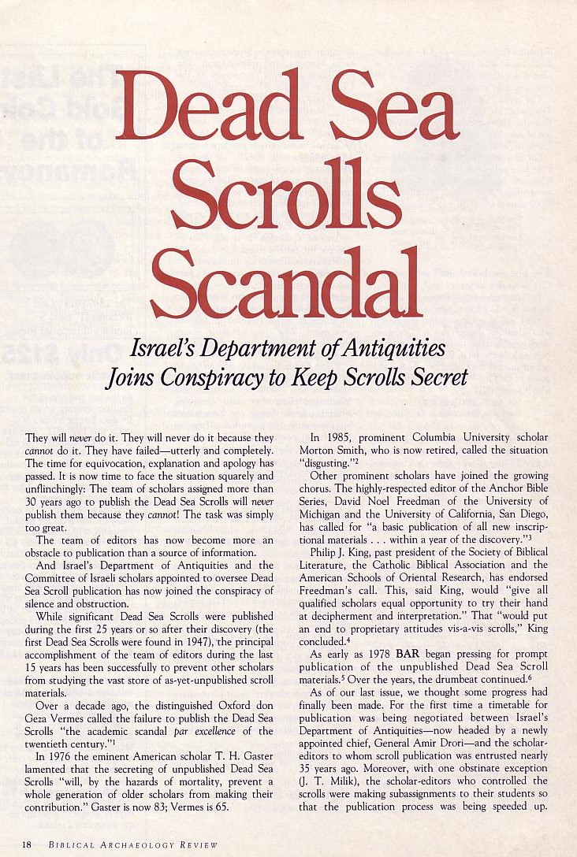
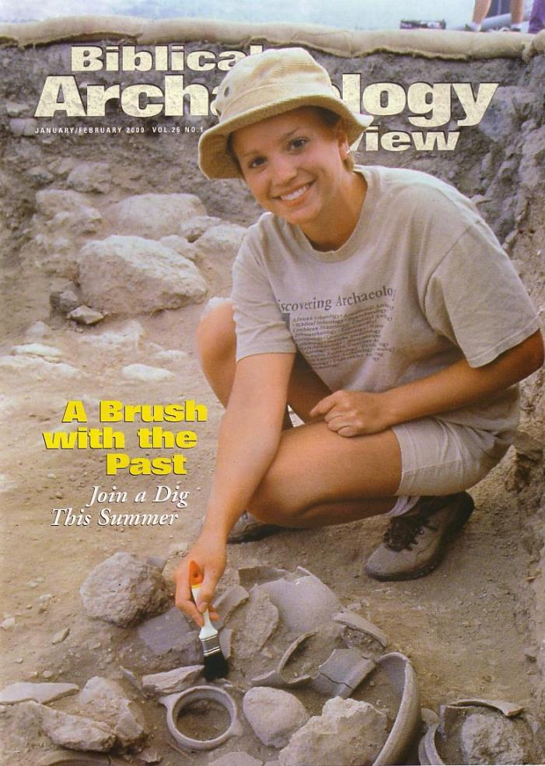
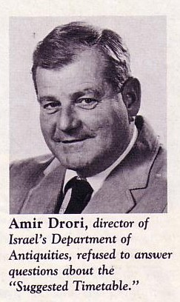
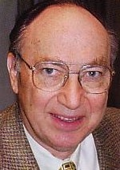

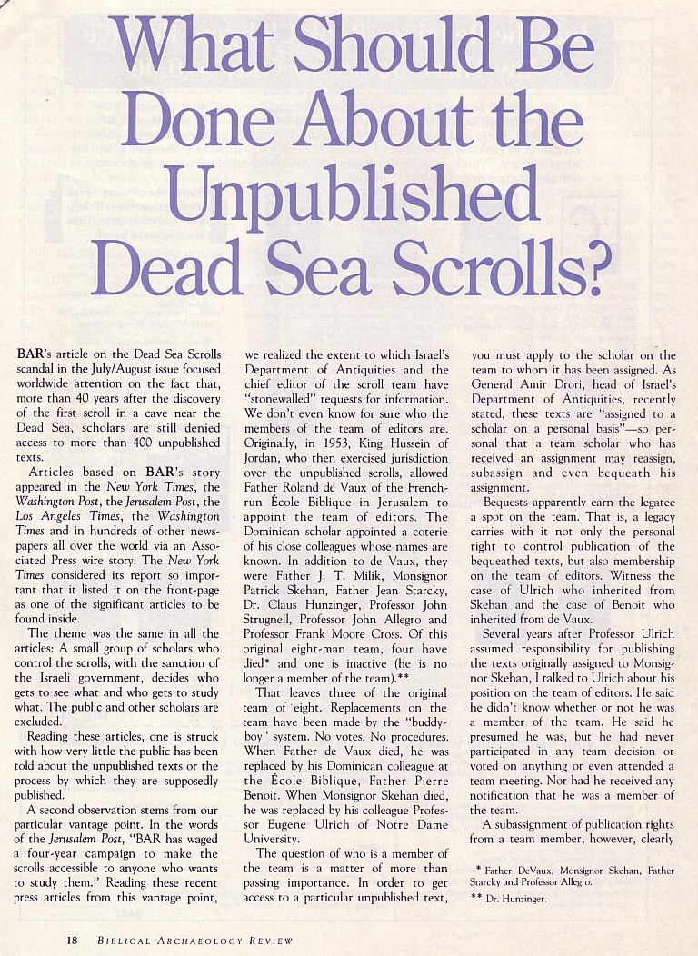
Hershel Shanks在酒吧中的報怨?
174
Notes:
Dead Sea Scrolls Scandal:死海紙卷流言。 What should be done about the unpublished Dead Sea Scrolls?什麼應該是關於未出版的死海紙卷呢?

Slide 25
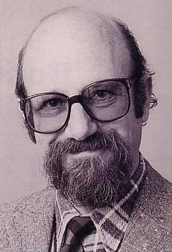
什麼事發生在Strugnell身上呢?
174
在1990年Strugnell 被以色列谴责與被开除。
Emmanuel Tov取代Strugnell ,他扩展翻译队至8 个国家70 位学者, 其中包括13 名妇女

Slide 26
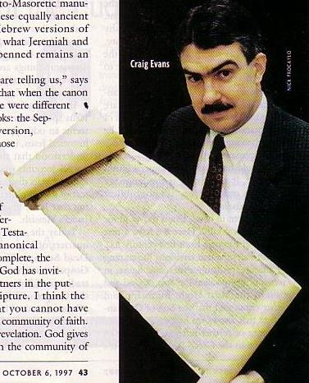
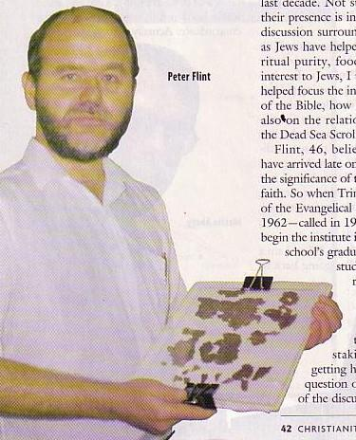
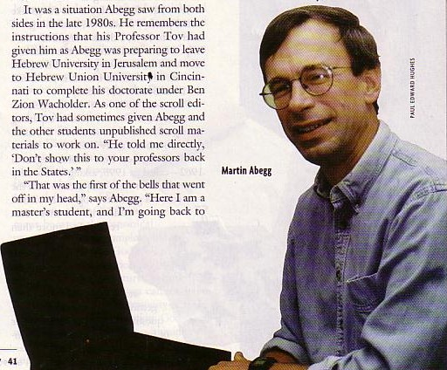
福音派DSS 学者
175
马丁・艾伯格让真相显露出来

Slide 27
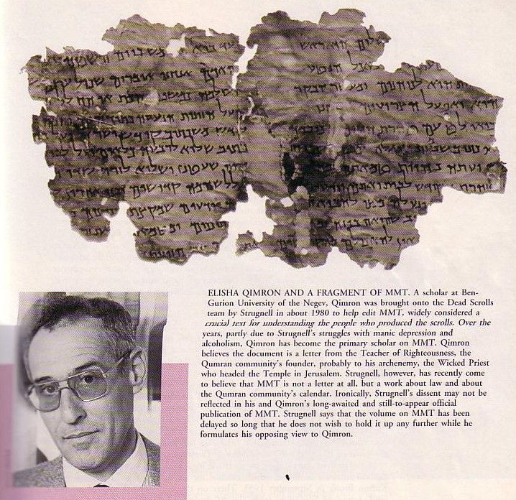
MMT
175
唯一的信件在Qumran
MIQSAT MA’ASE HA-TORAH
• “妥拉 的一些规范" (Qimron)?
“妥拉的一些法律規則"?
“律法的工作” (Abegg 的翻译表示, 这是证据为犹太拉比信仰有关救世之工作, 保罗在Galatians争论性的反对。)
Elisha Qimron

Slide 28
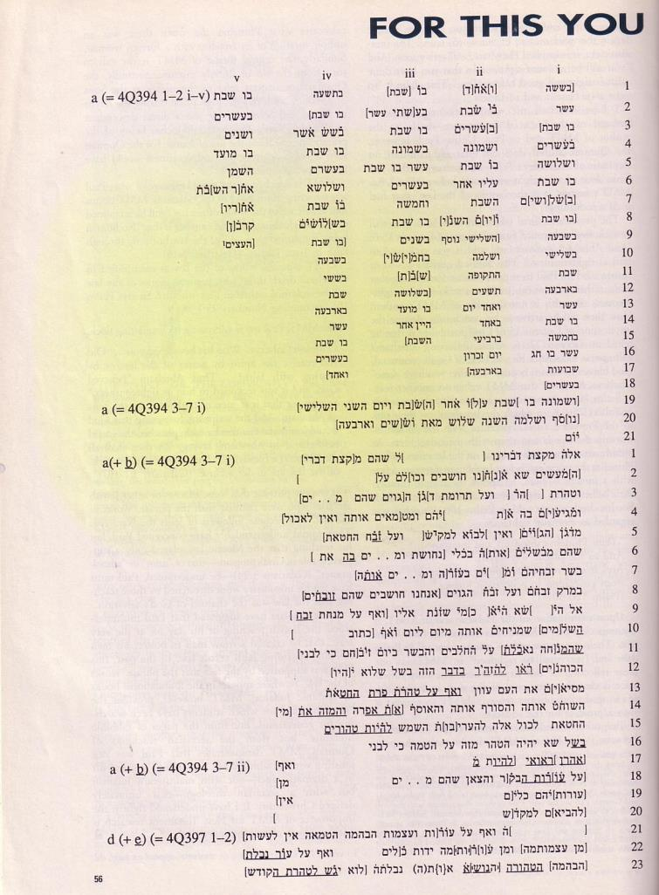
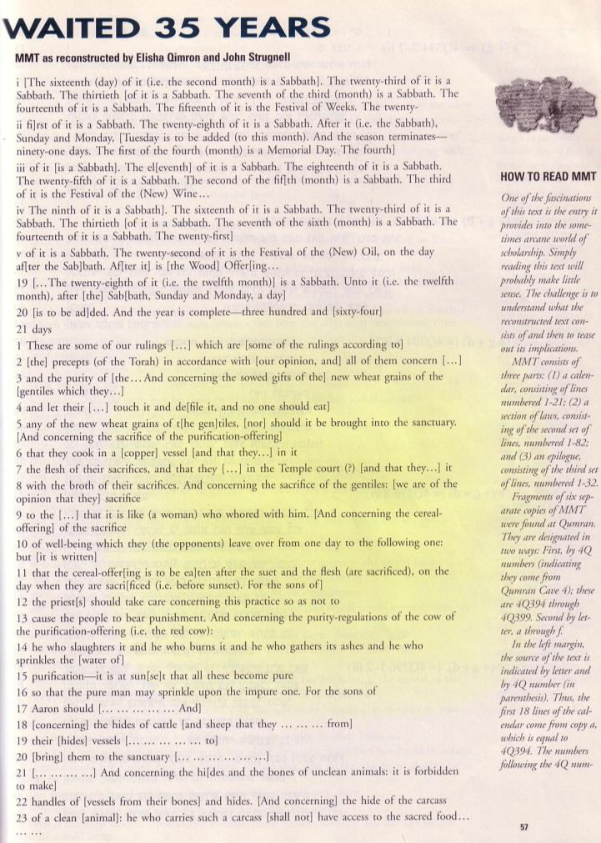
重印Shank之有爭議性的

Slide 29
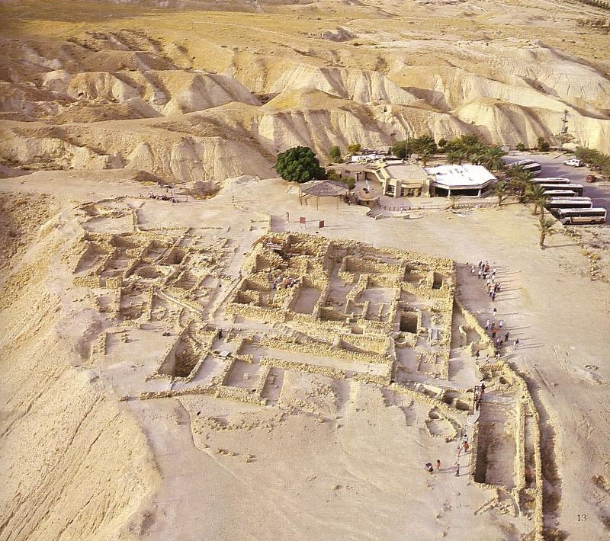

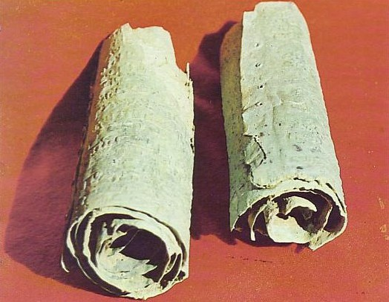
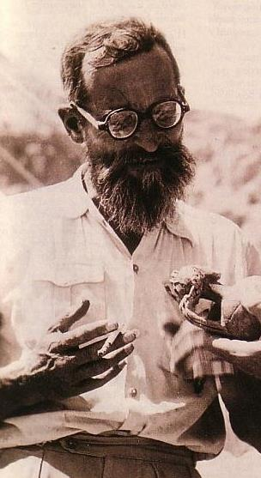
Qumran 废墟
De Vaux

Slide 30
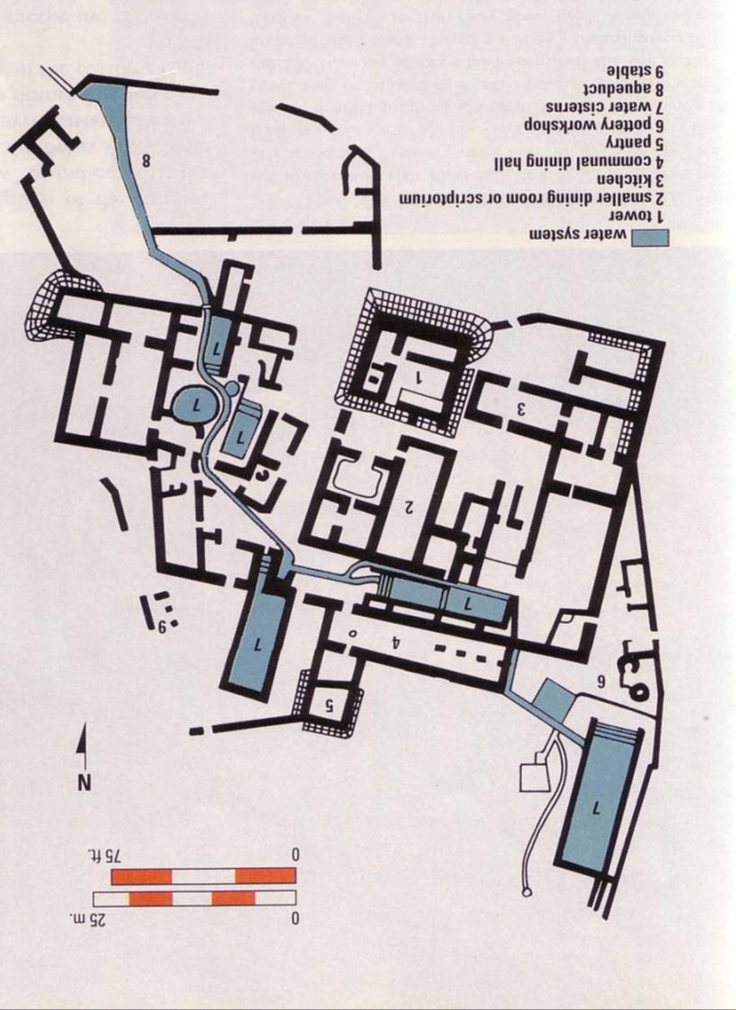
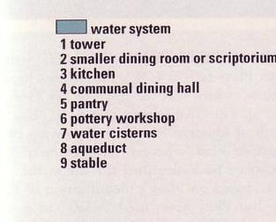

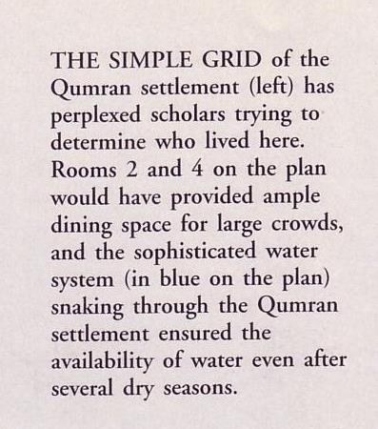
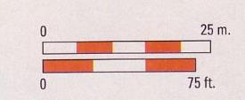
Qumran 小区的公共地图
179

Slide 31
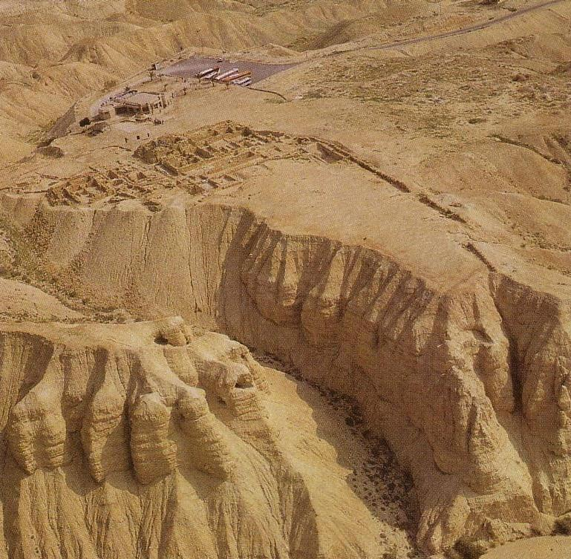
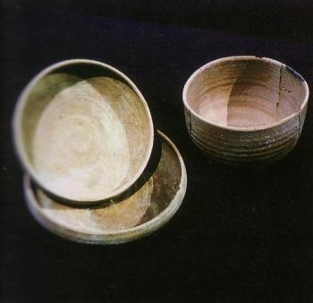
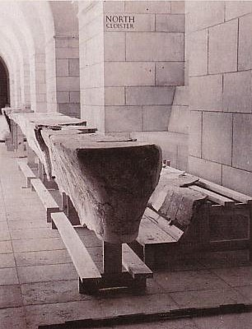
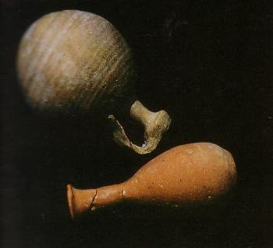


在Qumran发现的

Slide 32





Qumran 的小区
179

Slide 33

誰是苦修派的信徒呢?
180
在 En Gedi 北部 (Pliny 之长辈)
“”在死海的西边, 但超出沿海的有毒发散作用的范围, 是苦修派信徒的孤零零部落, 不是卓越的在在全世界的所有其它部落之外, 因为它没有妇女和放弃了所有性欲, 有金钱, 和有唯一棕榈树为公司。难民人群天天被吸收对一个相等的数字由许多的人疲倦于生活和被驾驶的thither 由时运波浪采取他们的方式。因而通过数以万计年龄(难以置信关系), 没有人是出生生活在永远的种族; 很多产的为他们的好处是生活的其它人的疲倦! 说谎在他们之下[苦修派信徒] 以前是镇En Gedi (Pliny, 自然历史2)
Notes:
trans. H. Rackham, Loeb Classical Library [London: Heinemann/Cambridge, MA: Harvard Univ. Press, 1969], 5.15, 73

Slide 34

誰是苦修派信徒?
180
在 En Gedi 北部 (Pliny 之长辈)
是沒有婚姻的 (Josephus)

Slide 35


誰是苦修派信徒?
180
在 En Gedi 北部 (Pliny 之长辈)
没有婚姻 (Josephus)
缮写经文
宗派文字

Slide 36

为什么苦修信徒派形成了?
67, 180
大祭司的腐败
新约时代的亚那和该亚法继续了贾森和文尼那腐败行为(175 BC) 。如此在西蒙王朝期间(公元前143-135年間 )，苦修信徒退隐在沙漠中。

Slide 37


彼得与腐败的祭司在作战, 但那苦修派的信徒呢...?

Slide 38

苦修派的信徒們选择退隐...
67, 180
耶路撒冷
Qumran
西蒙大祭司在圣殿: "邪恶的祭司"
苦修派的信徒:
“正義的老師”
相对

Slide 39

为什么苦修派的信徒會形成呢?
67, 180
大祭司的腐败
圣殿成为主要卖买的市场

Slide 40



居住在Qumran的其它看法
180
撒都该人?
法利赛人?
罗马的城堡?
奋锐党?
基督徒?
耶路撒冷的理论(很多派别)?
有钱人的财产?
结论:苦修信徒派看法是最振振有词的

Slide 41

Debate Continues: Others Doubt the Essene Theory
Alan Crown, “Qumran: Was It An Essene Settlement?” BAR 20 (Sept/Oct 94): 30
Notes:
繼續辨論: 其他人對苦修派信徒的理論 Alan Crown “Qumran 社區是否苦修派信徒的定居點?”

Slide 42

什麼樣的紙卷被發現了呢?
181
每本舊約书除了Esther (即, 11QPs)
次經和偽經
评论(即, 1QpHab)
舊約的主題
舊約段落的汇集在题材
宗派文字
  学科指南
  圣殿纸卷
  战争經卷

Slide 43


铜纸卷
182
为第三个圣殿提供详细的计划

Slide 44
What Scrolls were Found?
什麼樣的紙卷被發現了呢?
182
每本舊約书除了Esther (即, 11QPs)
次經和偽經
评论(即, 1QpHab)
舊約的主題
舊約段落的汇集在题材
宗派文字
  学科指南
  圣殿纸卷
  战争經卷
没有新约原稿

Slide 45

許多紙卷缺少的部份

Slide 46

但许多是清楚地可以閱读的!

Slide 47
纸卷的内容
聖經的原稿包括 以賽亞書,出埃記，利未記， 民數記, 申命記。
釋經書， 創世紀， 約伯記，以賽亞書， 何西亞書，彌迦書，哈巴谷書，詩篇 37, 45。
次經，書信類 ，耶利米書，托比特書，耶利米哀歌。
納爾遜的圖解的聖經字典

Slide 48
书卷的内容
伪经: 僖年书，以诺书，十二列祖遗训，
其它次经: 摩西语录，亚兰的异象，約書亚诗篇。但以理(拿玻尼度的祷告)，奥秘书。
Nelson's New Illustrated Bible Dictiona
Notes:
Nelson's New Illustrated Bible Dictiona: 納爾遜聖經字典。
Nelson's New Illustrated Bible Dictiona: 納爾遜聖經字典。

Slide 49
书卷的内容
社区的文件例如: 纪律手册， 大马士革文件, 感恩赞美诗, 战争书卷。
.尼爾森聖經辭典

Slide 50

伪经
巴勒斯坦小组
所罗门诗篇
約书亚诗篇
十二列祖遗训
僖年书
約伯记
亚当和夏娃传
新圣经字典

Slide 51
伪经
I. 巴勒斯坦小组
摩西语录
以赛亚升天记
以诺书
耶利米书
以诺秘密书
摩西升天记，
新圣经字典

Slide 52
伪经
巴勒斯坦小组
以斯拉二书
巴录书
新圣经字典

Slide 53
伪经
II. 猶太希臘文化的小組犹太和希腊文化的小组
亚里斯底亚书信
西卜林神谕
马加比书3章
马加比书4章
新圣经字典

Slide 54

Is Jesus in the DSS?
182
什么是答案?
Notes:
Is Jesus in the Dead Sea Scrolls ? 耶稣是否在死海纸卷记载吗?

Slide 55


4號洞穴帶來許多的書卷
182
苦修派信徒的信仰与特征
妥拉与虔诚的生活的研究
上帝的主权
未世的题材
共同
守律法的主義

Slide 56

DSS 的重要性
182
1. Qumran 社区研究

Slide 57

耶稣与传统
Qumran
耶穌 马太 5 章
“[ 上帝] 承认恩典契约的全部内容... 爱所有的光明之子... 和恨恶所有的黑暗之子..."
社区的规则(1QS 1:4; cf. 9:21)
“你们听见有话说, `当爱你的邻居，恨你的仇敌。‘” (马太5:43)
“只是我告诉你们, `要爱你们的仇敌，为那逼迫你们的祷告‘” (马太5:44)

Slide 58
DSS 的重要性
182
Qumran 社区的研究
2. 伪经的研究

Slide 59

DSS 的重要性
182
3. 希伯来文的研究大大地被推广
四号洞穴 往外看的景色 (wadi)

Slide 60

DSS 的重要性
182
Masoretic 更深入研究

Slide 61



圣殿的书
DSS 的重要性
183
证明保守派所确定旧约书卷的日期
但以理书何时被写成书卷?
DSS 但以理书文本约公元前200-100 年
保守派
公元前 560
自由主義者公元前 164

Slide 62


DSS 的重要性
183
旧约的准确度
在 Masoretic发现以赛亚的书卷
这以赛亚书卷
与公元1000年和现代翻译符合百分之99.
在公元1000年发现
的以赛亚书卷
早于1200年!
在公元200年前发现
的以赛亚书卷
在死海中发现以赛亚的书卷

Slide 63

DSS 的重要性
183
7. MMT 表示, 保罗的反对者教导救恩是守律法律才是真正的子民。
MIQSAT MA’ASE HA-TORAH
“律法的果效” (Abegg 的翻译表示, 依据犹太拉比的法律信仰在于行为得蒙救赎, 保罗在加拉太书持反对的意见。)

Slide 64
Paul versus Legalists
Legalists
Paul
"The one who does righteousness stores up life for himself with the Lord"
Psalms of Solomon
(about 50 BC)
"Miracles, however, will appear at their own time to those who are being saved by their works"
2 Baruch
(about AD 100)
"But now God has shown us a way to be made right with him without keeping the requirements of the law, as was promised in the writings of Moses and the prophets long ago. ²² We are made right with God by placing our faith in Jesus Christ. And this is true for everyone who believes, no matter who we are"
(Rom. 3:21-22 NLT)

Slide 65

Paul versus Legalists
154k
Legalists
Paul
"The one who does righteousness stores up life for himself with the Lord"
Psalms of Solomon
(about 50 BC)
"Miracles, however, will appear at their own time to those who are being saved by their works"
2 Baruch
(about AD 100)
"Let me ask you this one question: Did you receive the Holy Spirit by obeying the law of Moses? Of course not! You received the Spirit because you believed the message you heard about Christ."
(Gal. 3:2 NLT)

Slide 66

约翰是在哪里长大?
184
NIV 路加1:80「那孩子渐渐长大，心灵强壮，住在旷野，直到他显明在以色列人面前的日子。」
The Wilderness of Zin 旷野

Slide 67

施洗约翰
184
约翰在何处得到洗礼与悔改的观念呢?

Slide 68

苦修派信徒爱上帝的话语

Slide 69



施洗约翰
184
约翰在何处得到洗礼与悔改的观念呢?

Slide 70

苦修派的信徒与约翰和耶稣
184
Essenes & John
Essenes & Jesus
以赛亚的呼吁40:3
称为悔改& 洗礼
上帝被期望的临近王国
水、圣灵, 火
奇妙的饮食
批评的宗教领袖
批评圣殿的领袖
反对的圣殿税
禁止离婚与再婚
属灵的献祭
将神的子民看作属灵的圣殿
Notes:
Esseness&John: 苦修派的信徒与约翰。Essenes&Jesus: 苦修派的信徒与耶稣。

Slide 71
Black

Slide 72


新约全书背景链接地址 BibleStudyDownloads.org
免费获得该讲解!
圣经学习下载
Notes:
The explanation for free!
NT Backgrounds link address

